Slide 1








Reporte Semanal de
Clima Espacial
https://www.sciesmex.unam.mx/blog/category/reporte-semanal-de-clima-espacial/

Slide 2

Reporte semanal: del 2 al 8 de agosto de 2024
CONDICIONES DEL SOL
Regiones Activas (RA): 10, cercanas al ecuador del disco solar.
Eyecciones de Masa Coronal: 55, de las cuales 4 fueron tipo halo.
Hoyos coronales: 3 en el hemisferio norte.
Fulguraciones solares: 3 clase X y varias tipo M.
CONDICIONES DEL MEDIO INTERPLANETARIO
Se registró EMC el 4 de agosto.
La Red de Espectrómetros Callisto detectó 44 estallidos de radio Tipo III, 6 Tipo II, 12 Tipo VI, 4 Tipo V, 1 CTM, 1 Tipo J y 1 Tipo VII.
CONDICIONES DE MAGNETÓSFERA
Se registró una tormenta geomagnética G3 en los índices Kp y Kmex y una tormenta geomagnética intensa en los índices ΔH y Dst el 4 de agosto.
CONDICIONES DE LA IONOSFERA
No se registraron perturbaciones ionosféricas.
CONDICIONES DE RAYOS CÓSMICOS SOBRE MÉXICO
Continuó el registro del decrecimiento Forbush, que terminó el 8 a las 20 hrs TU.
<número>
www.sciesmex.unam.mx
09/08/2024
20

Slide 3
Reporte semanal: Pronóstico del 9 al 15 de agosto de 2024
PRONÓSTICOS
Viento solar:
Se pronostica el arribo de una EMC el día 11 de agosto de 2024 a las 13:36 (+- 7 horas) hrs del Centro de México. Dicha EMC está asociada con una fulguración clase M5.0 de la región activa 13777.
Fulguraciones solares:
Debido a la presencia de regiones activas en el disco solar existe la posibilidad de que se presenten fulguraciones en los próximos días.
Tormentas ionosféricas:
Hay baja probabilidad de perturbaciones ionosféricas moderadas. No se esperan eventos significativos.
Tormentas geomagnéticas:
Hay probabilidad de actividad geomagnética.
Tormentas de radiación de partículas:
Hay probabilidad de tormentas de radiación. No se esperan eventos significativos.
<número>
www.sciesmex.unam.mx
09/08/2024
20

Slide 4
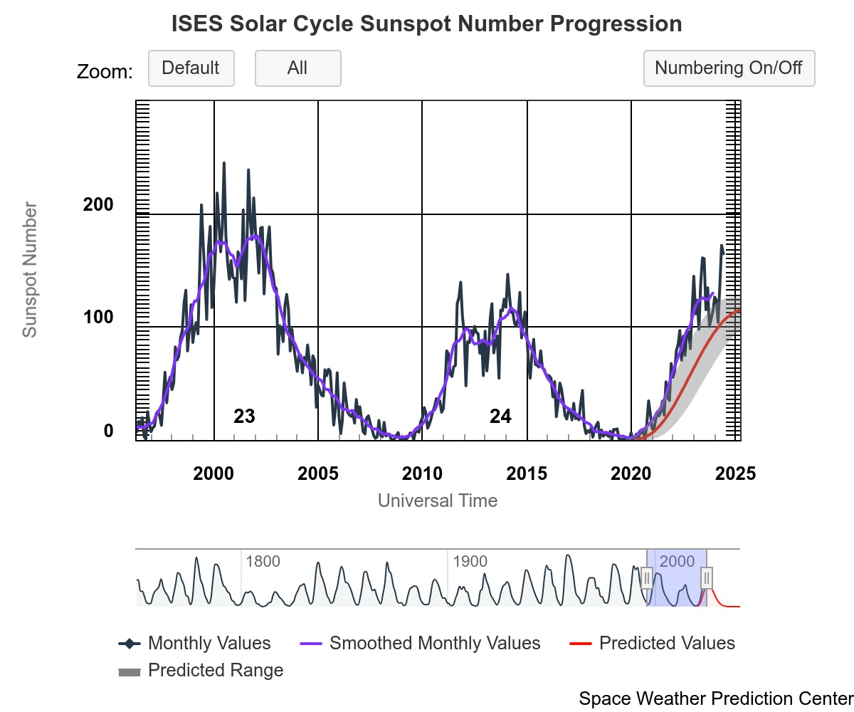
Ciclo de manchas solares y la actividad solar
La figura muestra el conteo del número de manchas solares desde enero de 1996 a la fecha.
Entre más manchas solares presente el Sol, es mayor la posibilidad de que ocurra una tormenta solar.
Ya pasamos el mínimo de manchas solares del ciclo 24 y ahora estamos en la fase ascendente del ciclo 25. El máximo de manchas se pronostica para el 2025.
http://www.swpc.noaa.gov/products/solar-cycle-progression
<número>
www.sciesmex.unam.mx
09/08/2024
20

Slide 5
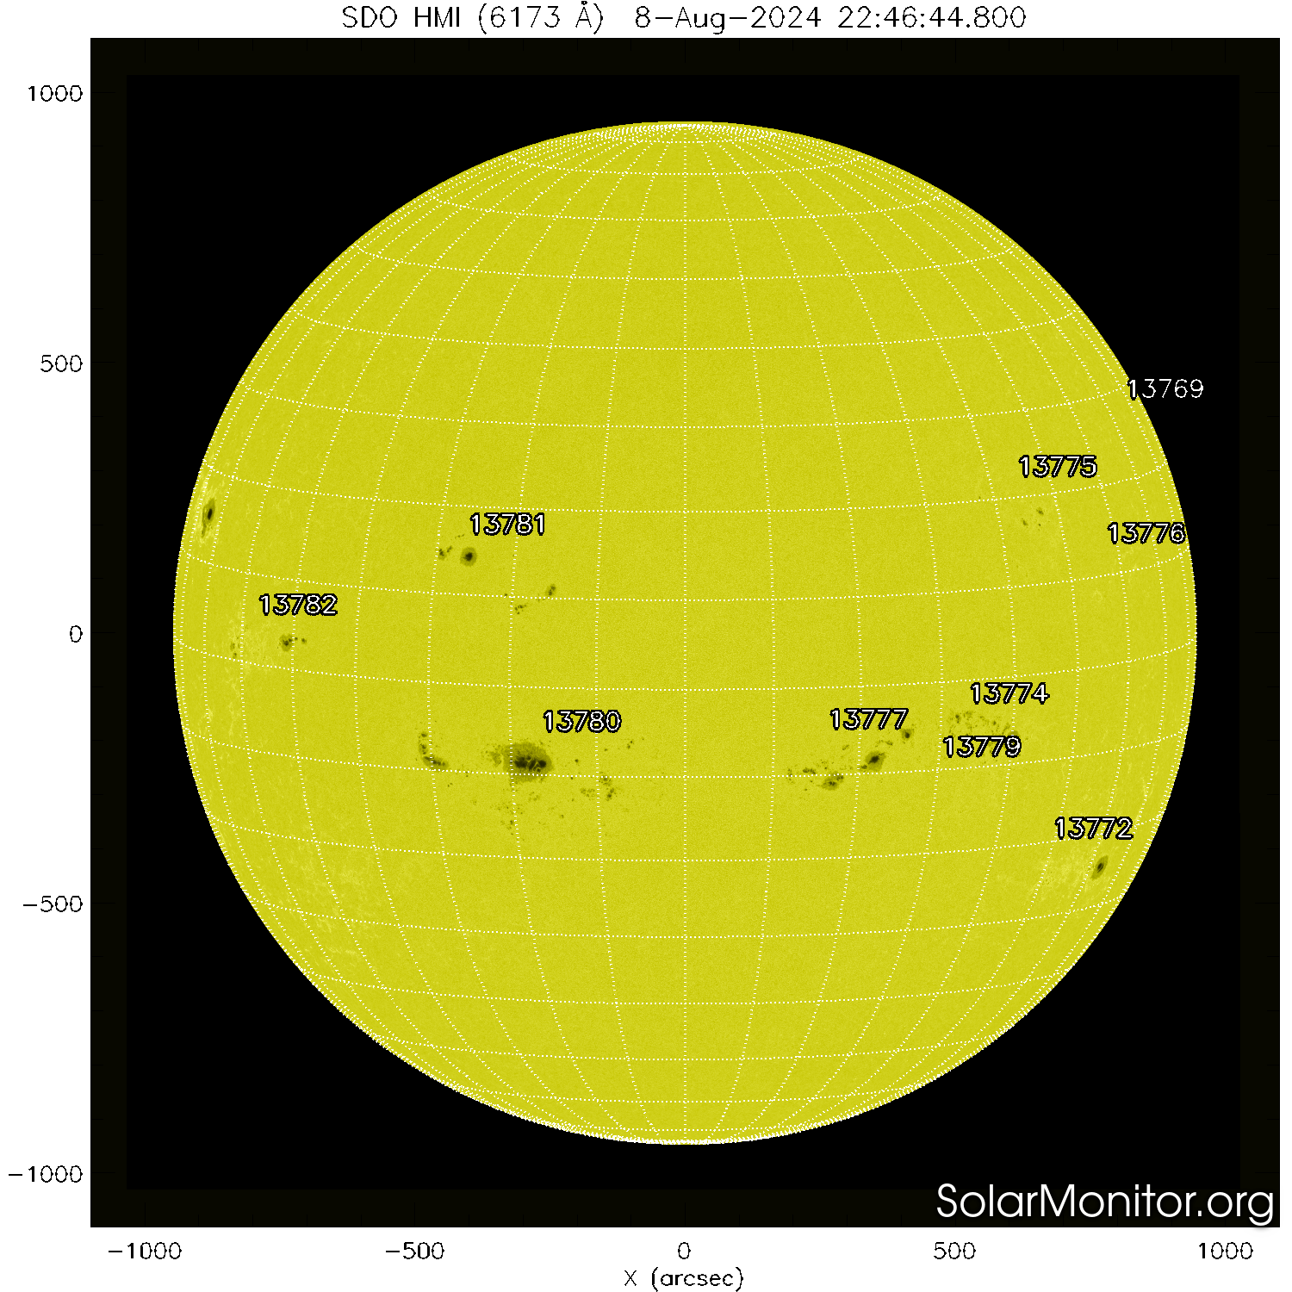
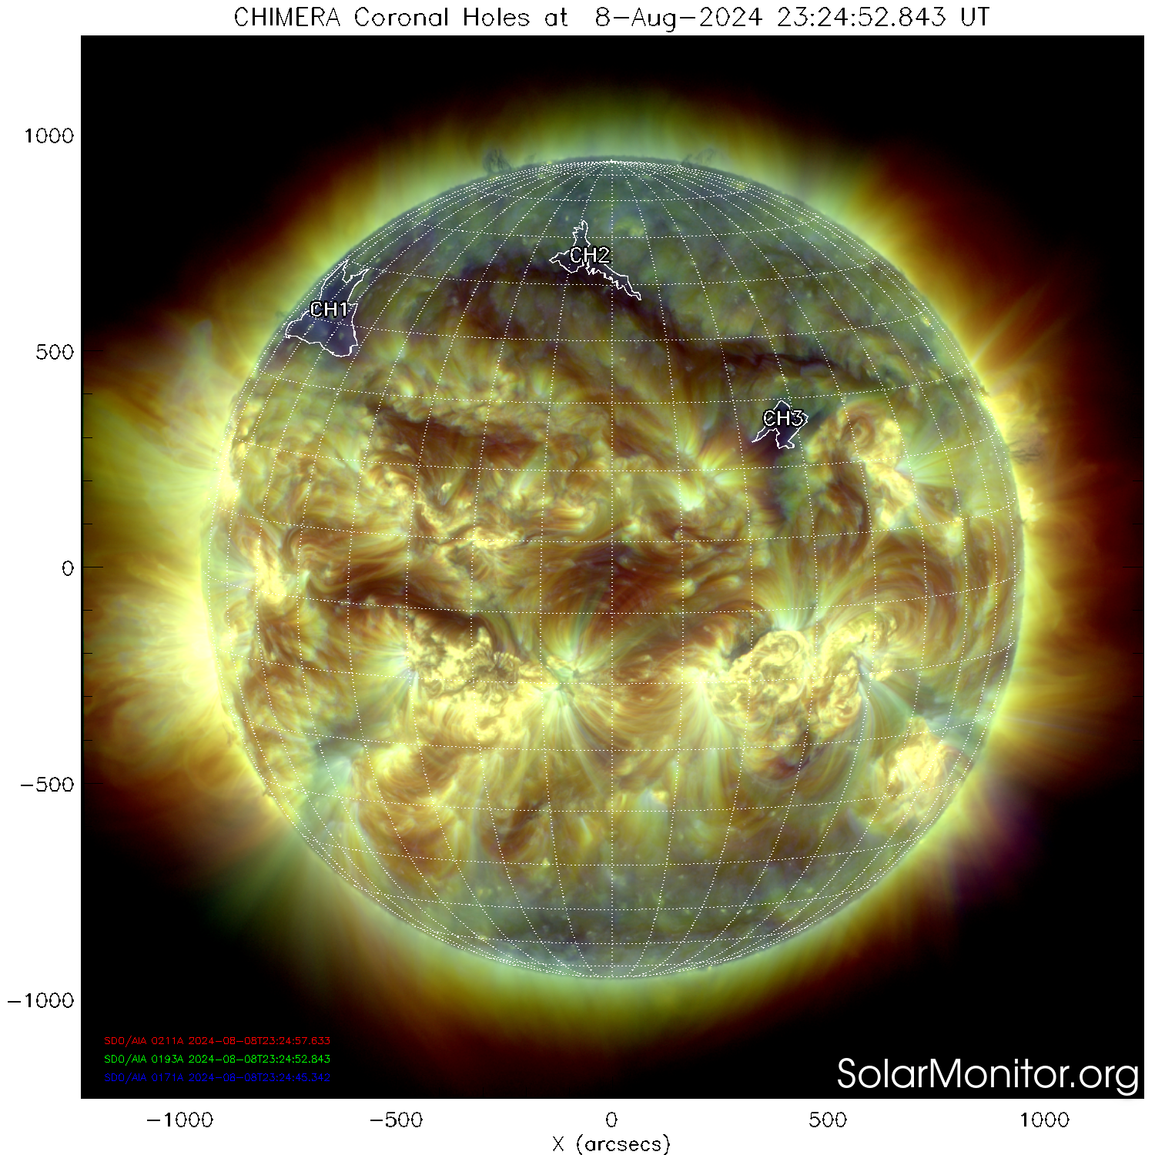
Fotosfera y atmósfera solar
El Sol, visto en distintas longitudes de onda, muestra diferentes capas solares.
A la izquierda: La superficie solar (fotosfera) vista en luz visible. En esta zona se aprecian las manchas solares (zonas obscuras) asociadas con las regiones activas, las cuales concentran intensos campos magnéticos y son la principal fuente
de la actividad solar.
A la derecha: Imagen del disco solar compuesta por diferentes longitudes de onda. La imagen facilita la identificación de hoyos coronales (regiones azul oscuro) que son fuente de campo magnético solar localmente abierto y también son el origen de las corrientes de viento solar rápido.
http://solarmonitor.org
La imagen del día de hoy, 8 de agosto de 2024, muestra 10 regiones activas, todas cercanas al ecuador del disco solar (ver imagen de la izquierda).
Además, se observan tres hoyos coronales en el hemisferio norte (ver CH1, CH2 y CH3) de tamaño mediano.
<número>
www.sciesmex.unam.mx
09/08/2024
20

Slide 6

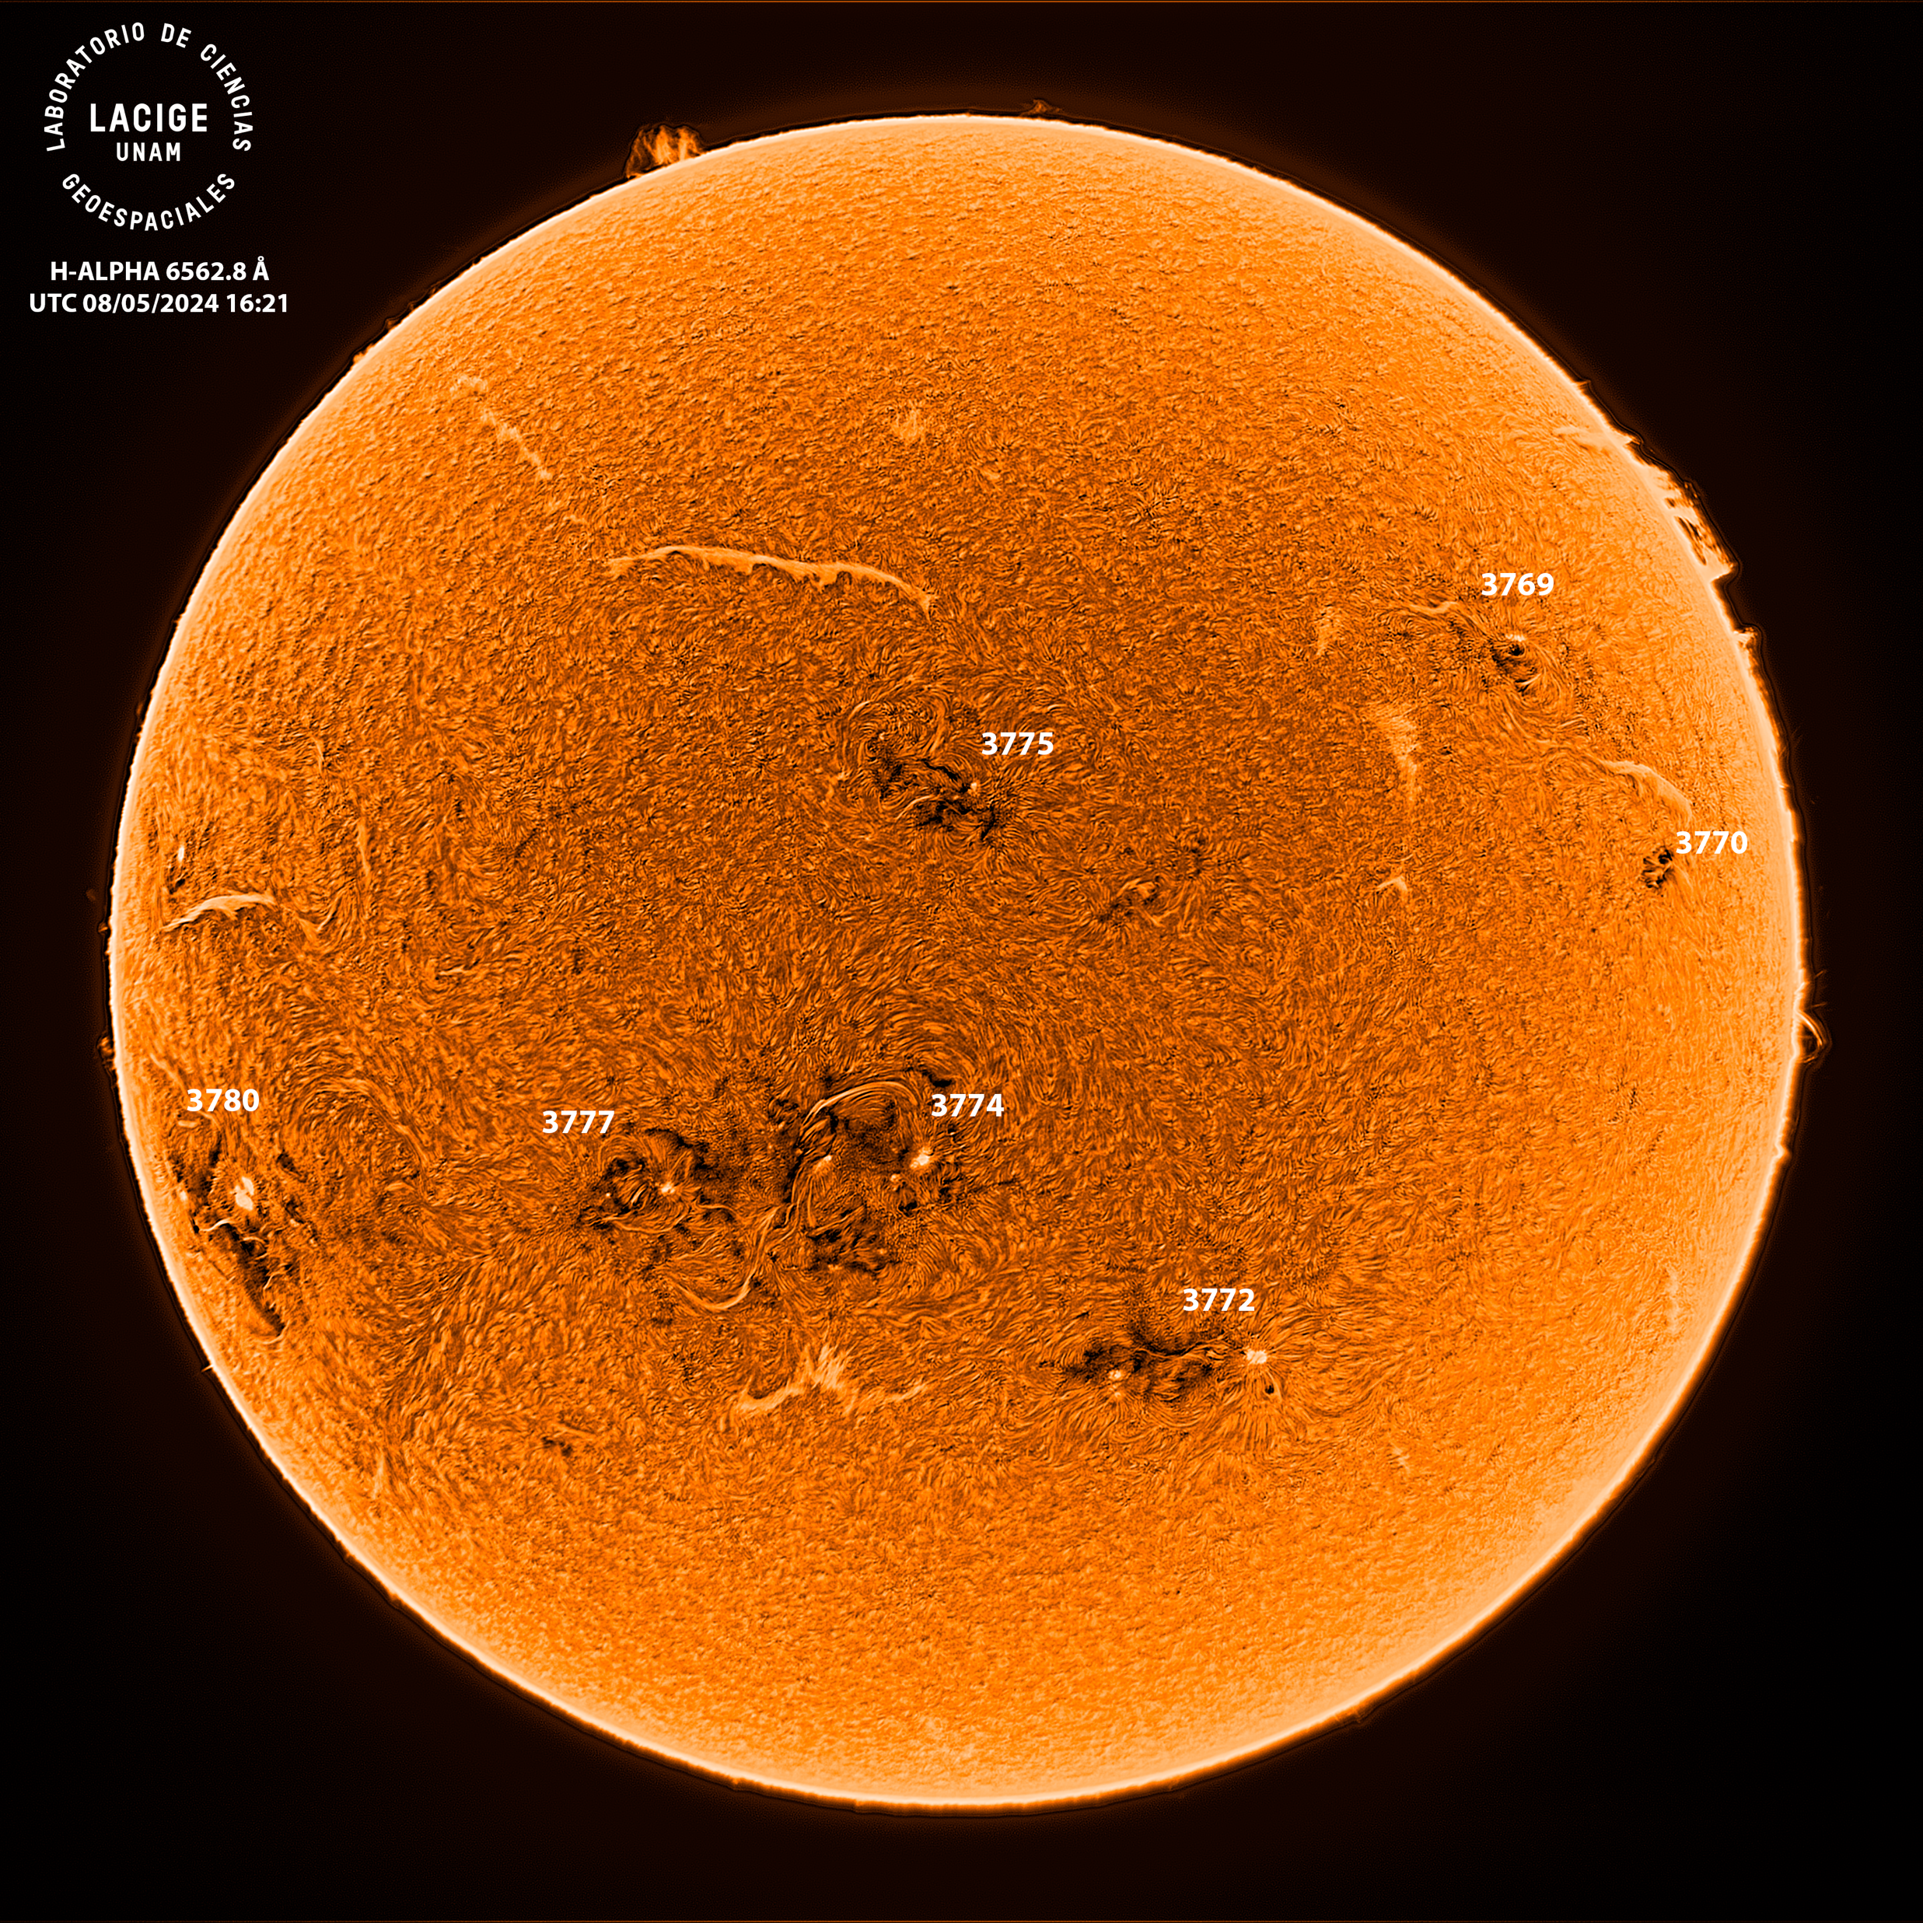

Cromosfera solar
Imagen de la cromosfera solar en H-Alpha (6562.8 Å) para el día 05/08/2024, 16:21 hrs UTC.
La imagen muestra las regiones activas 3769, 3770, 3772, 3774, 3775, 3777 y 3780 observadas en el disco solar. Destacan varios filamentos en el disco solar, así como protuberancias observadas en el borde cerca de la región norte y oeste del disco.
<número>
www.sciesmex.unam.mx
08/08/2024
20

Slide 7
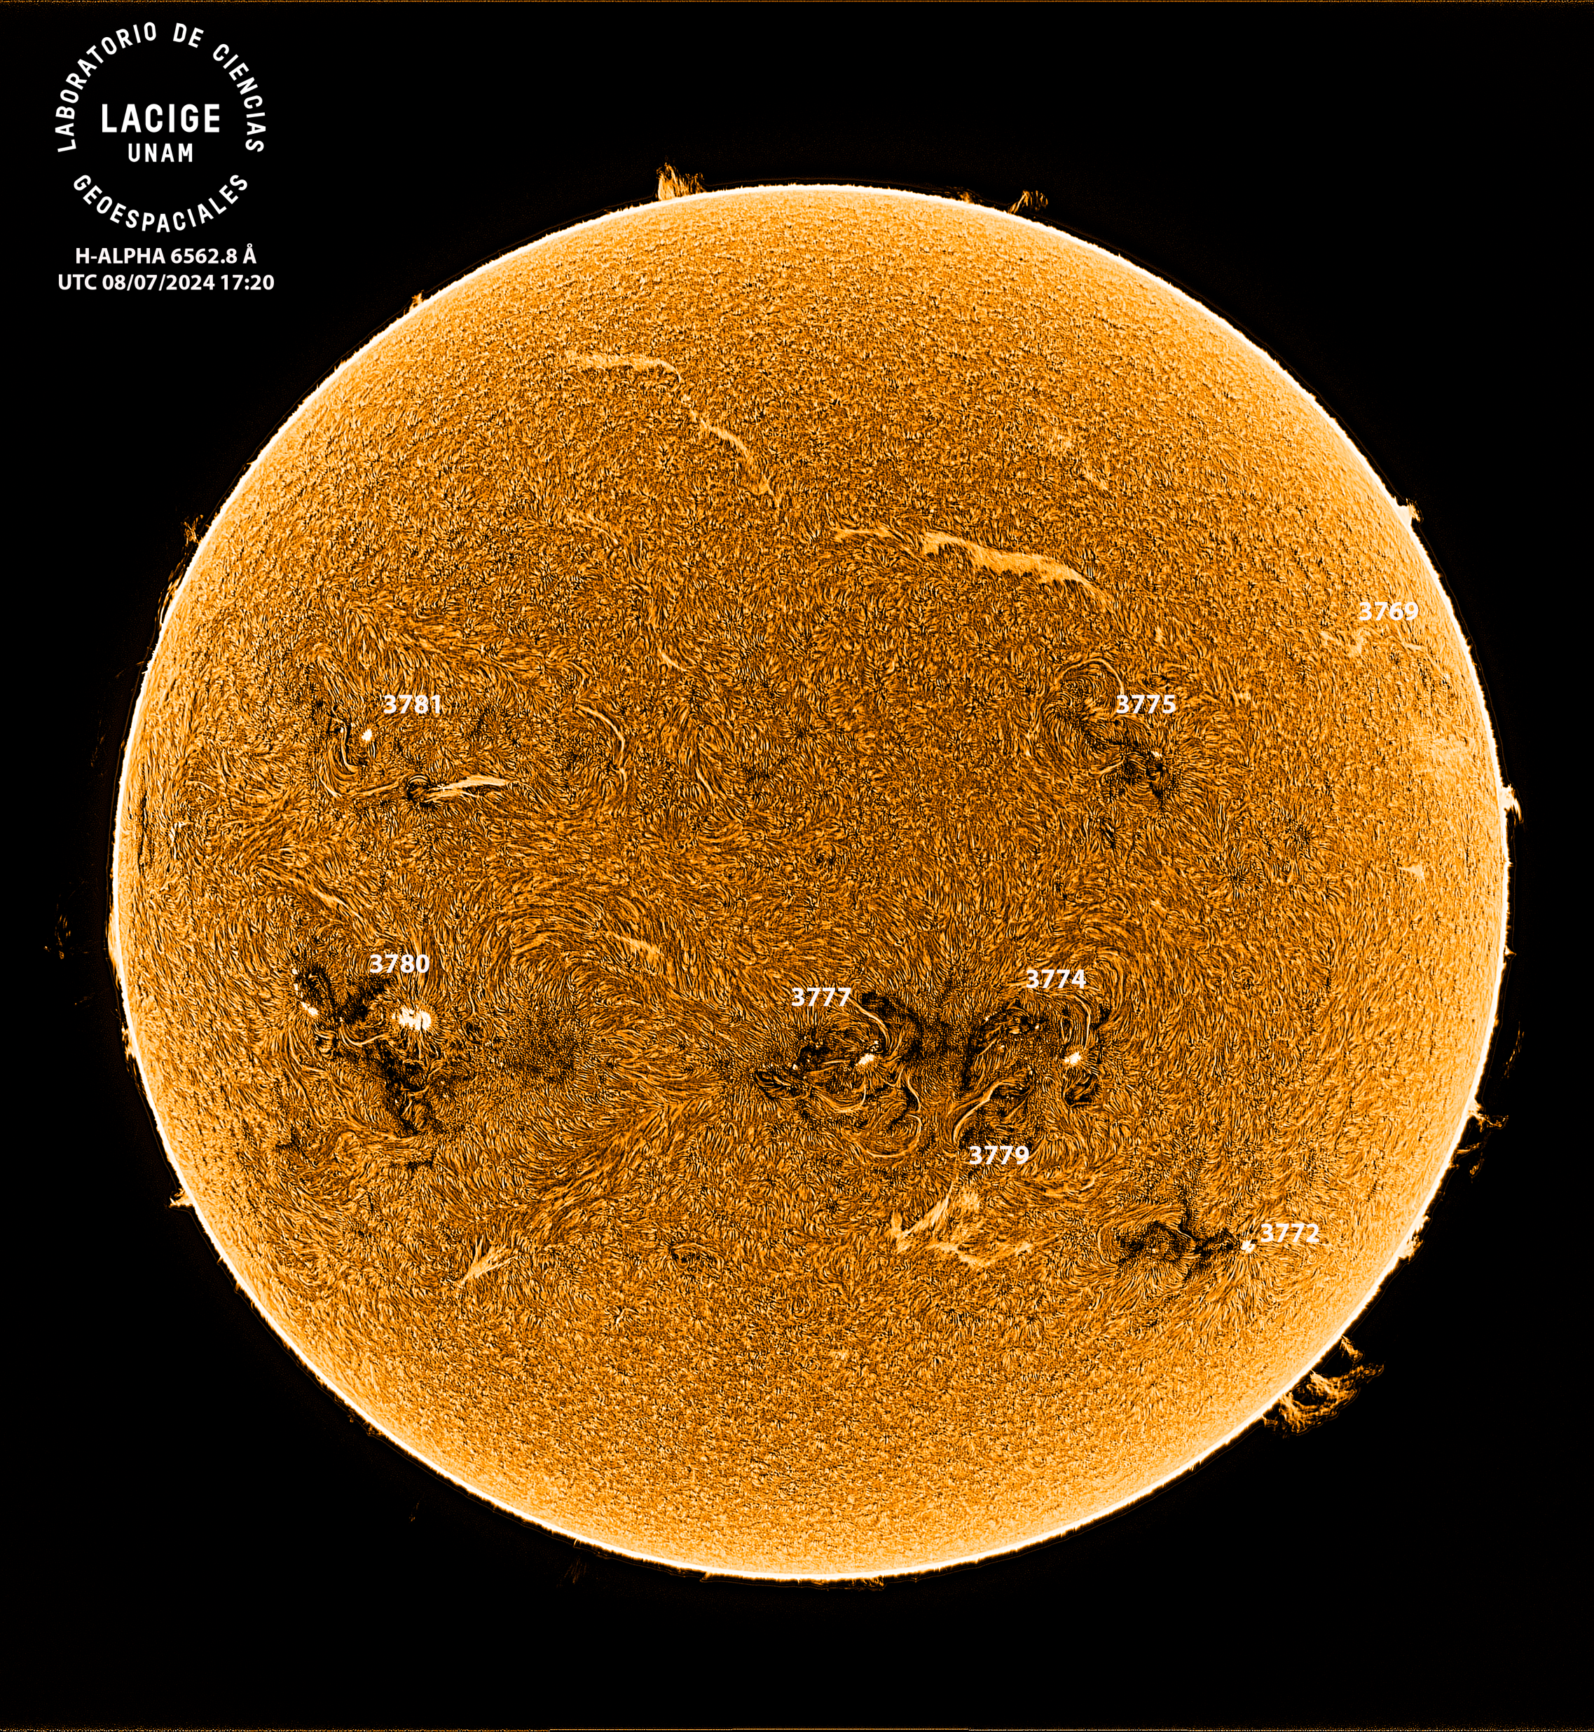
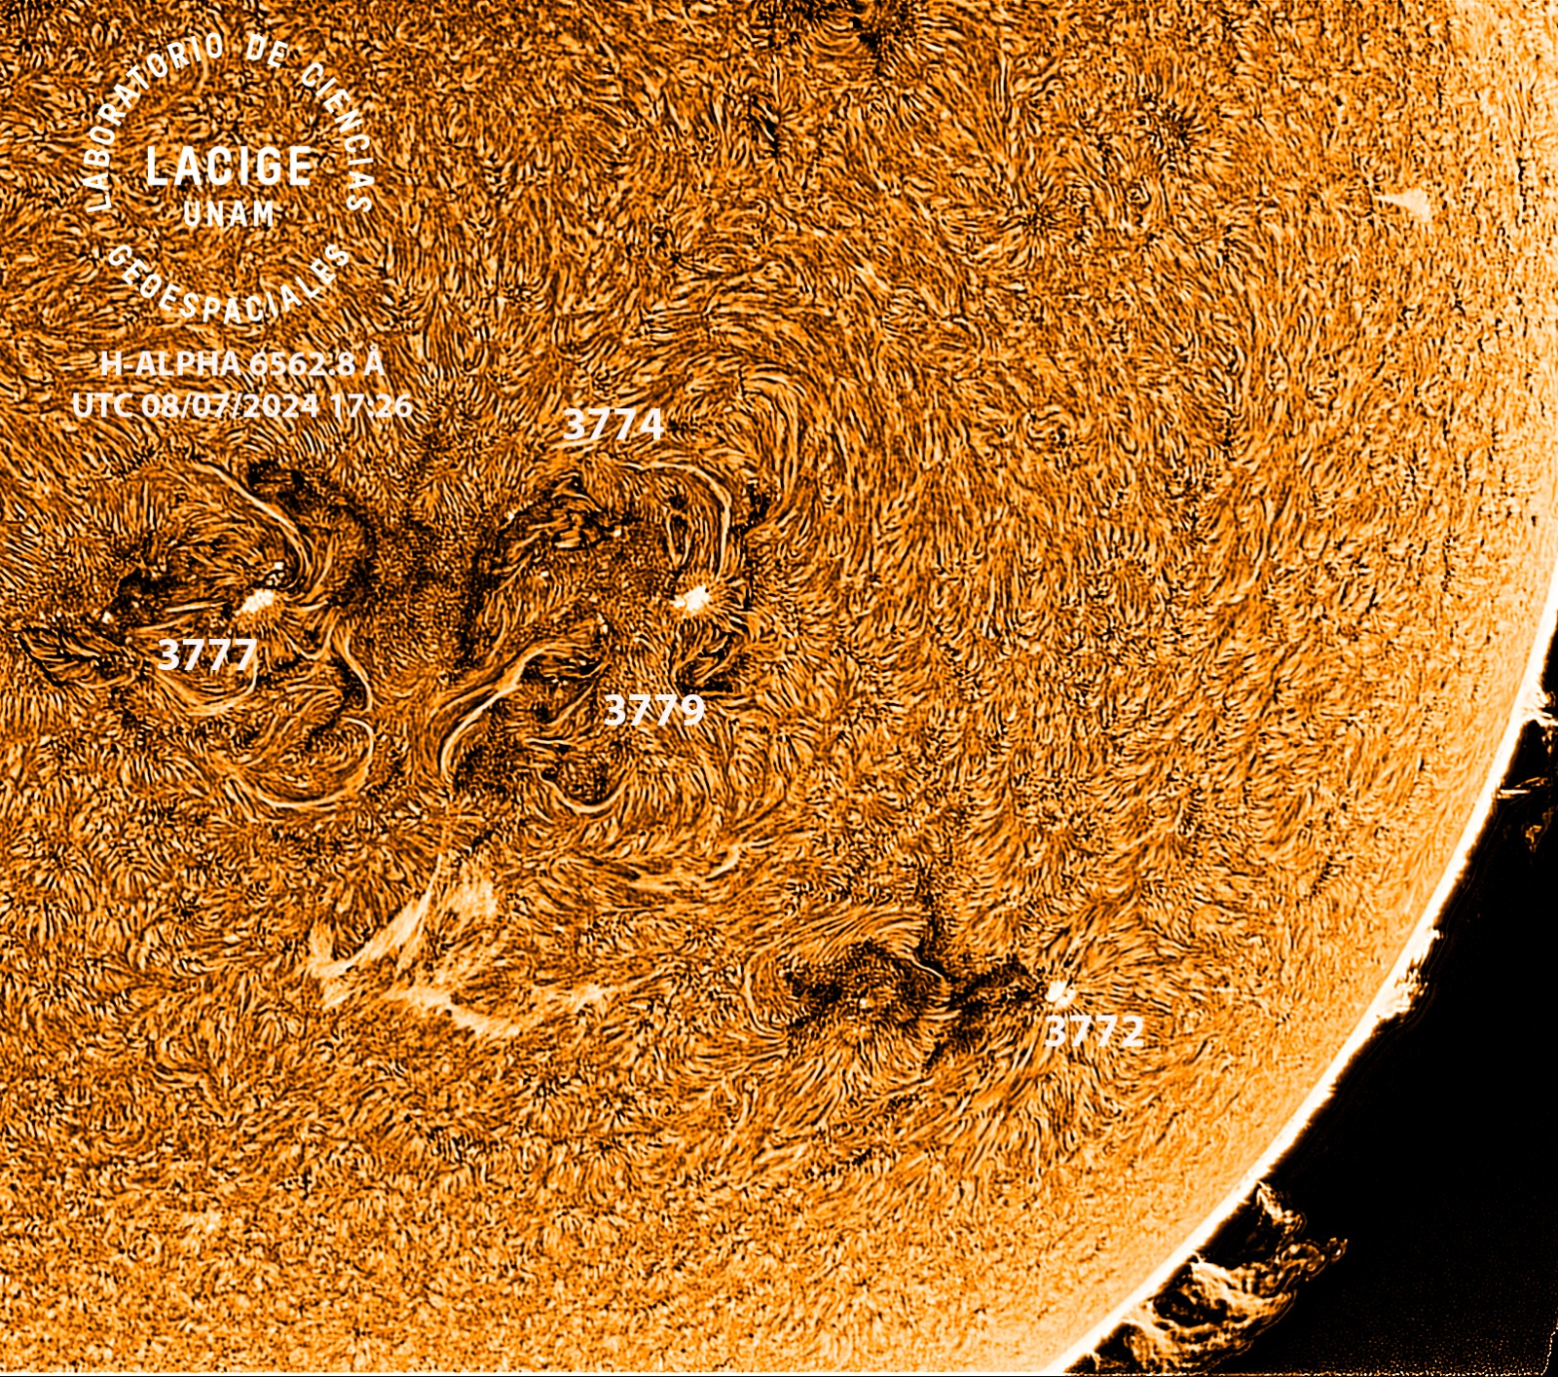
Cromosfera solar
Imágenes de la cromosfera solar en H-Alpha (6562.8 Å) y disco completo del Sol para el día 07/08/2024, 17:20 y 17:26 hrs UTC respectivamente.
La imagen de la izquierda muestra las regiones activas 3769, 3772, 3774, 3775, 3777, 3779, 3780 y 3781 observadas en el disco solar. Destacan varios filamentos en el disco solar, así como protuberancias observadas en el borde cerca de la región norte y oeste del disco. La imagen de la derecha muestra un acercamiento a la región suroeste del disco.
<número>
www.sciesmex.unam.mx
08/08/2024
20

Slide 8

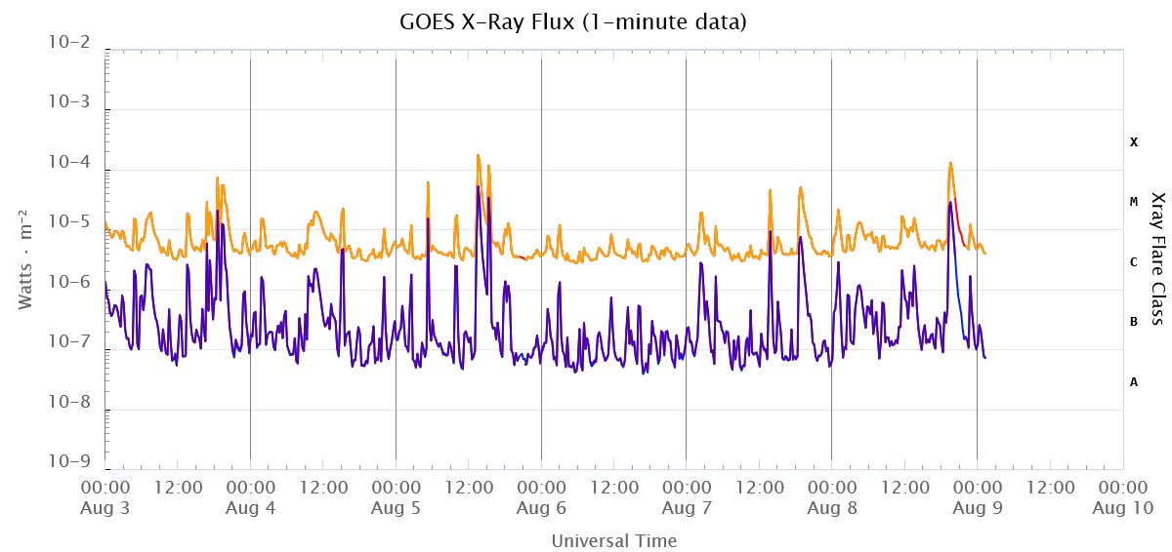
Actividad solar: Fulguraciones solares
Flujo de rayos X solares detectado por el satélite GOES 18 de la NOAA.
Durante la semana, se registraron tres fulguraciones clase X, dos el 5 y otra el 8 de agosto.
https://www.swpc.noaa.gov/products/goes-x-ray-flux
<número>
www.sciesmex.unam.mx
08/08/2024
20

Slide 9
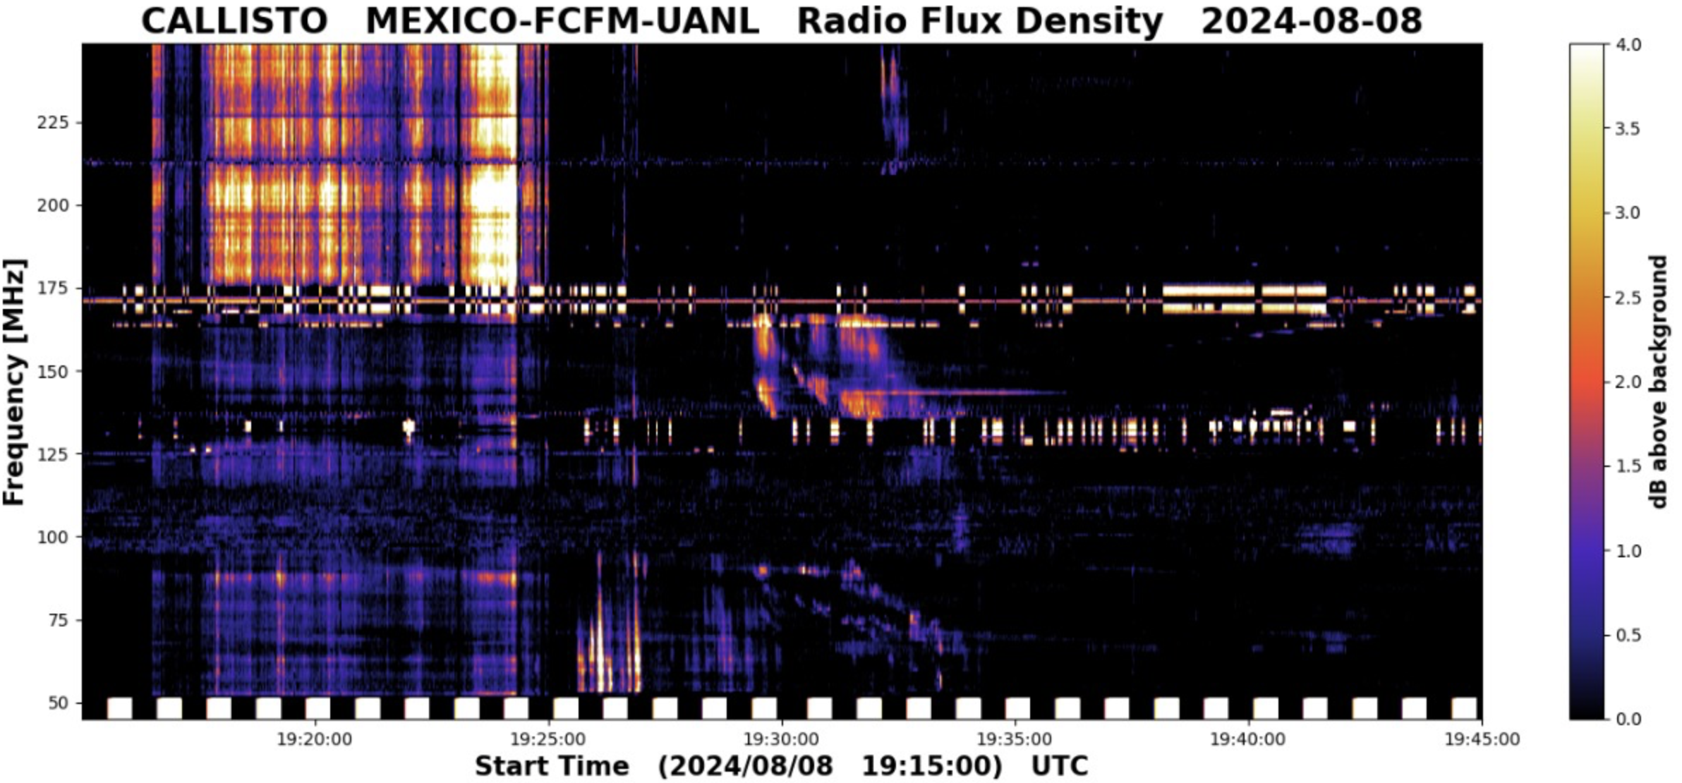
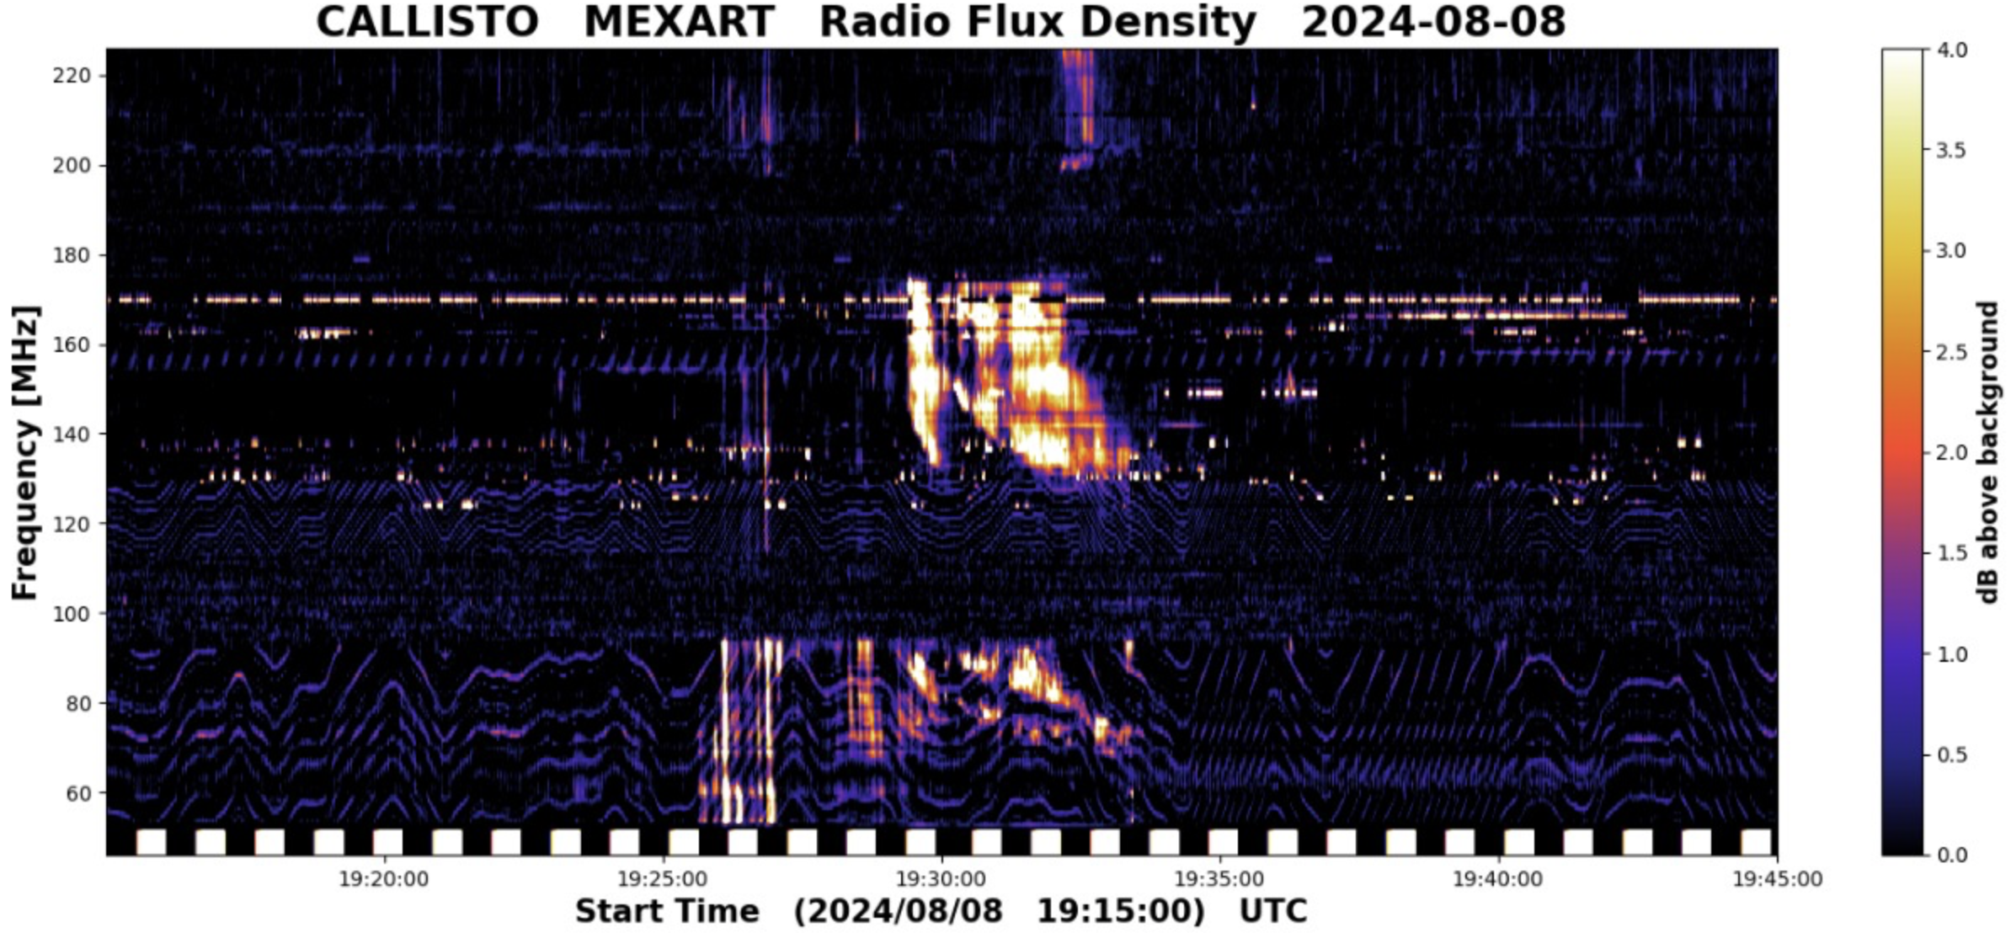
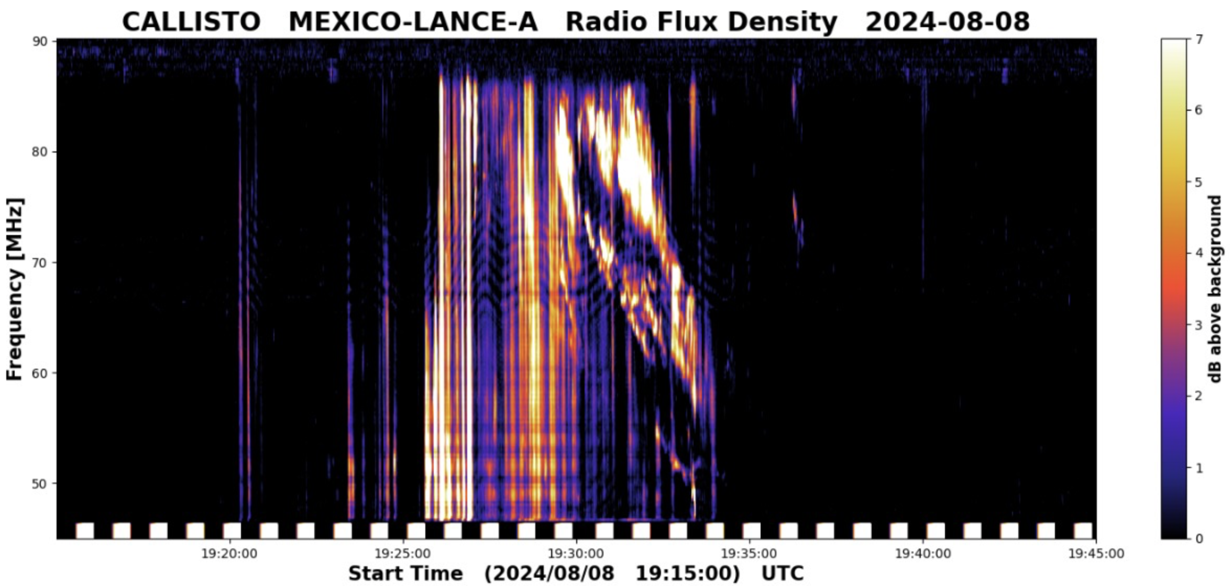
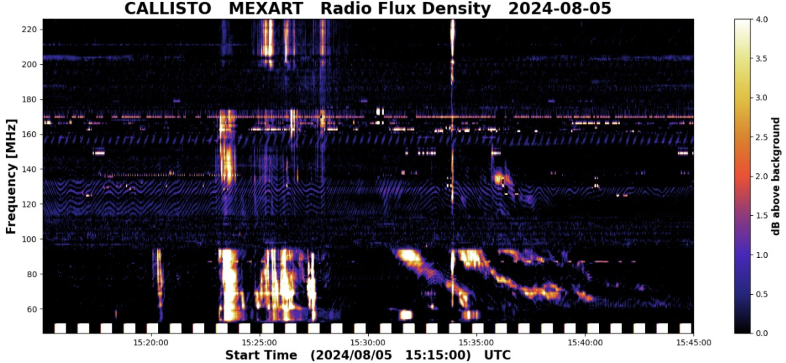
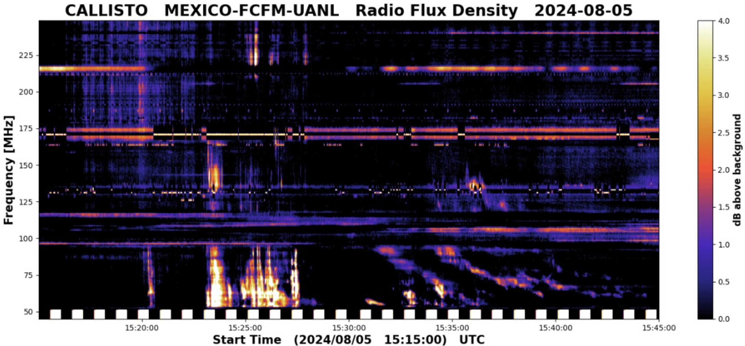
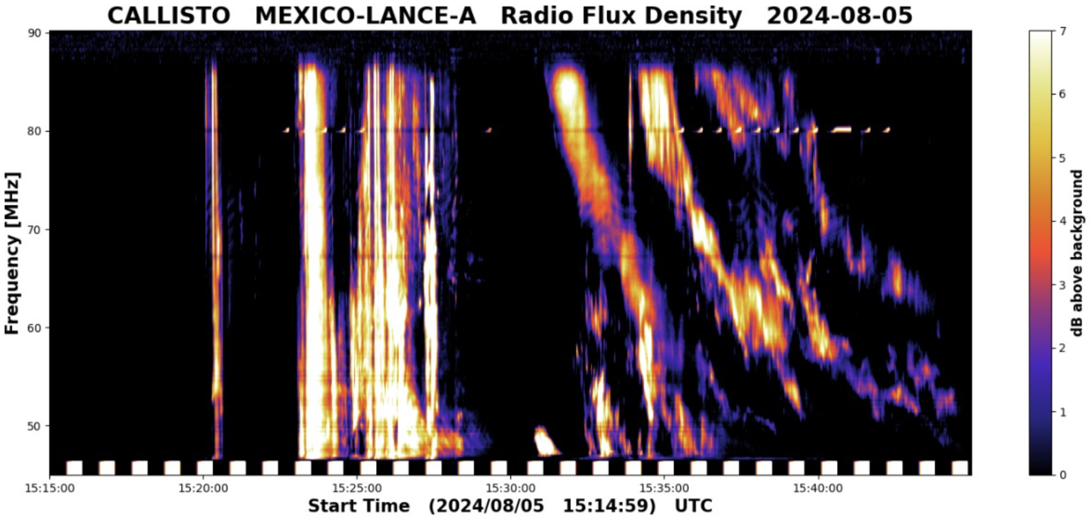
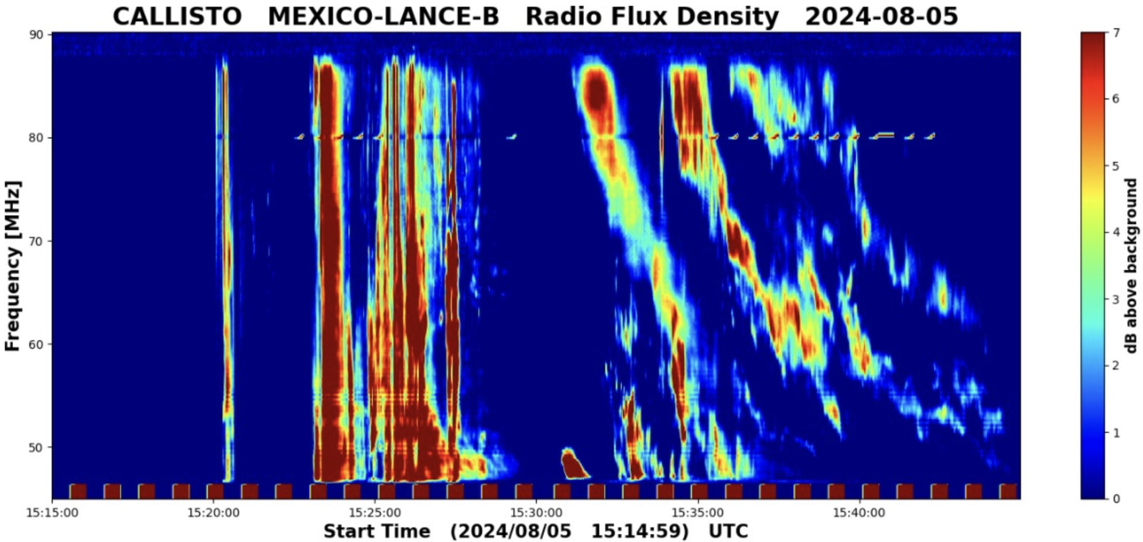
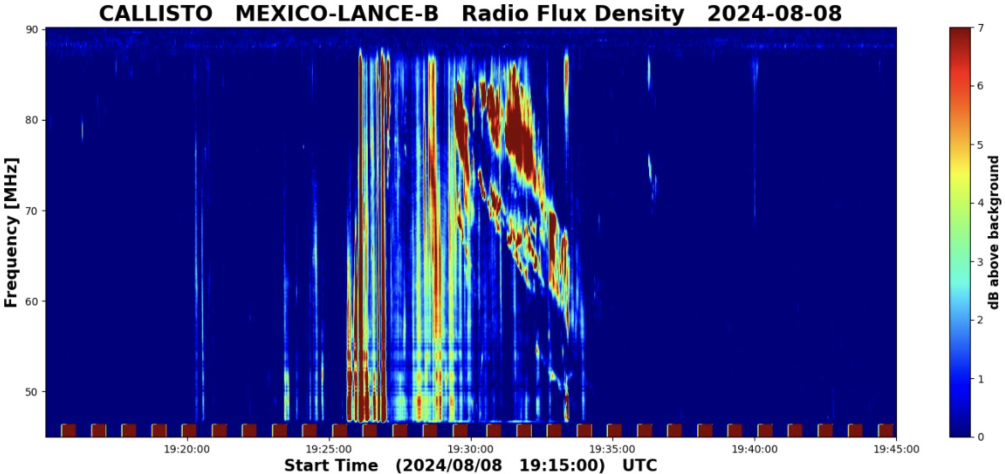
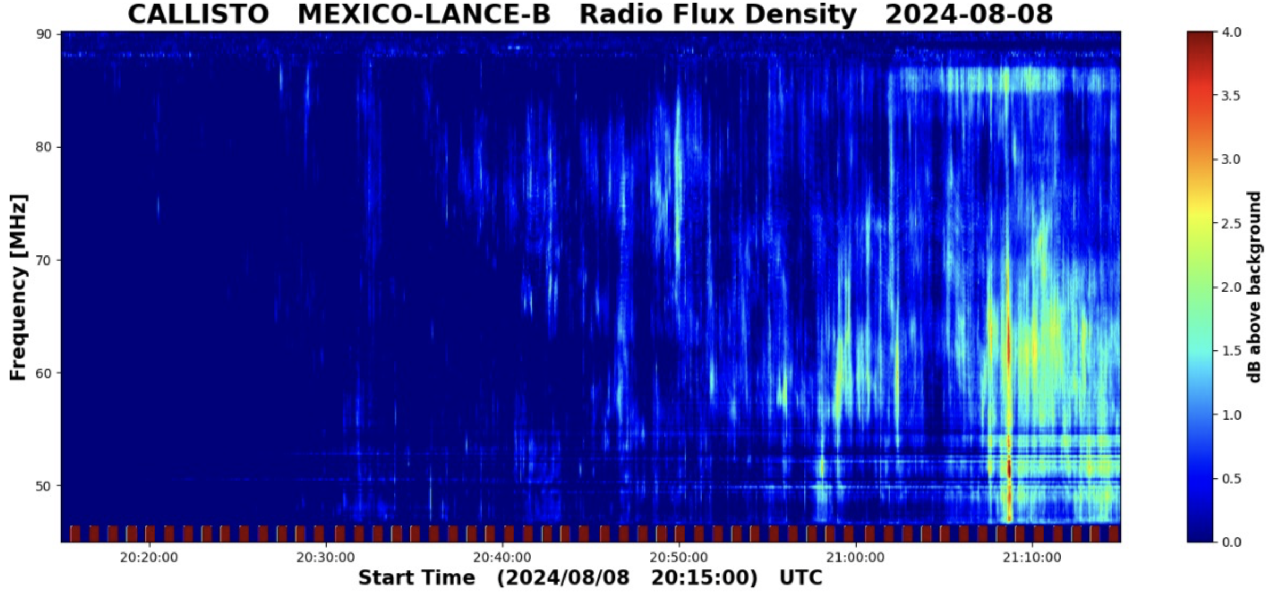
Estallidos de radio solares:
Observaciones de la REC-Mx
En esta semana la Red de Espectrómetros Callisto de México (REC-Mx) detectó 44 estallidos de radio Tipo III, 6 Tipo II, 12 Tipo VI, 4 Tipo V, 1 CTM, 1 Tipo J y 1 Tipo VII.
<número>
www.sciesmex.unam.mx
08/08/2024
20

Slide 10
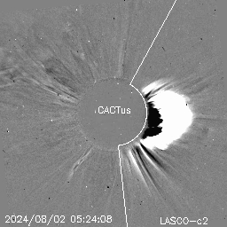
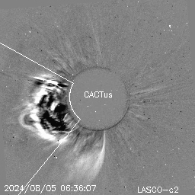
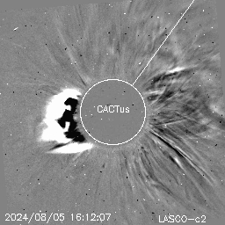
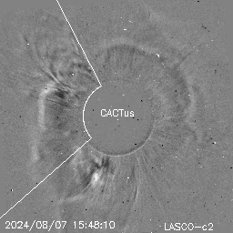
Actividad solar:
Eyecciones de Masa Coronal
Se registraron 55 EMCs.
4 tipo halo (ancho > 90°).
Mediciones de salida de EMC de mayor
dimensión o velocidad de esta semana:
Fecha, tiempo inicial, velocidad promedio (km/s)
2024/08/02 04:28 668
2024/08/05 05:48 400
2024/08/05 14:00 612
2024/08/07 15:05 378
-Eyecciones observadas por SOHO/LASCO con
cálculos del sitio CACTUS.
Crédito de imágenes y valores estimados:
SOHO, the SOLAR & Heliospheric Observatory
https://wwwbis.sidc.be/cactus/
<número>
www.sciesmex.unam.mx
09/08/2024
20

Slide 11
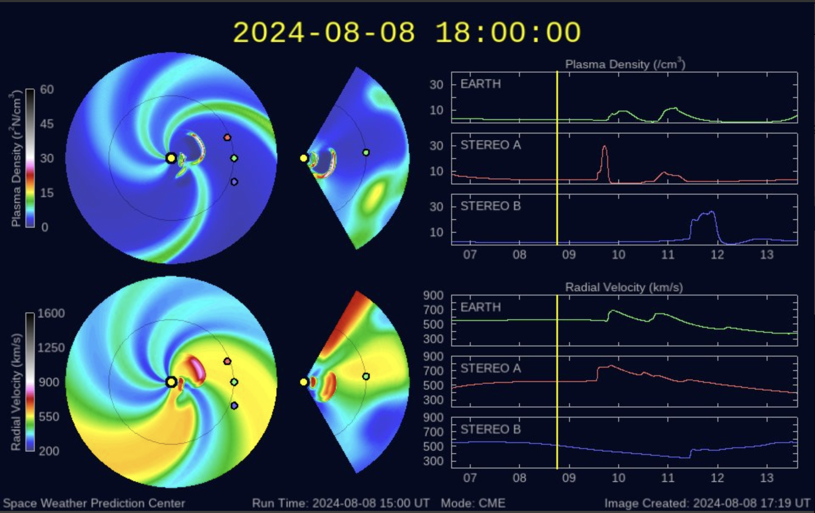
Medio interplanetario:
El viento solar cercano a la Tierra
Modelo numérico WSA-ENLIL.
Al día de hoy 08 de agosto de 2024, el modelo pronostica el arribo de una EMC el día 11 de agosto de 2024 a las 13:36 (+- 7 horas) horas del Centro de México. Dicha EMC está asociada con una fulguración clase M5.0 de la región activa 13777.
Imagen: http://www.swpc.noaa.gov/products/wsa-enlil-solar-wind-prediction
<número>
www.sciesmex.unam.mx
09/08/2024
20
Notes:
<número>

Slide 12
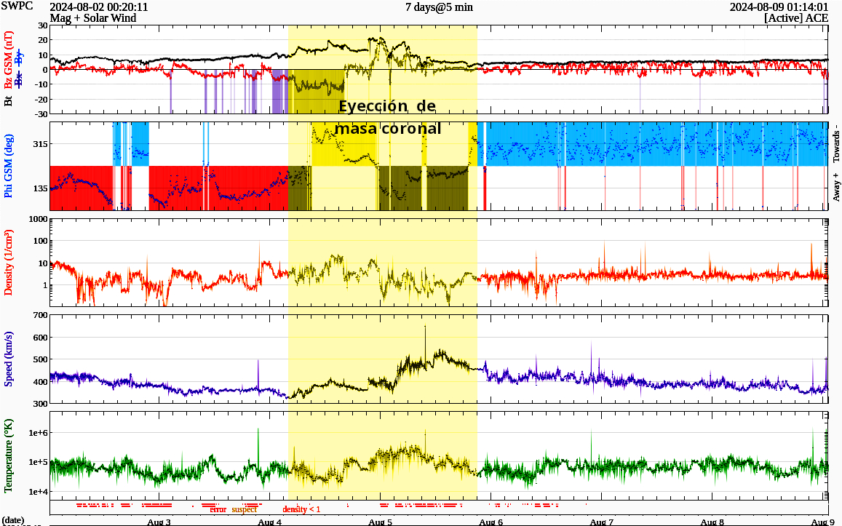
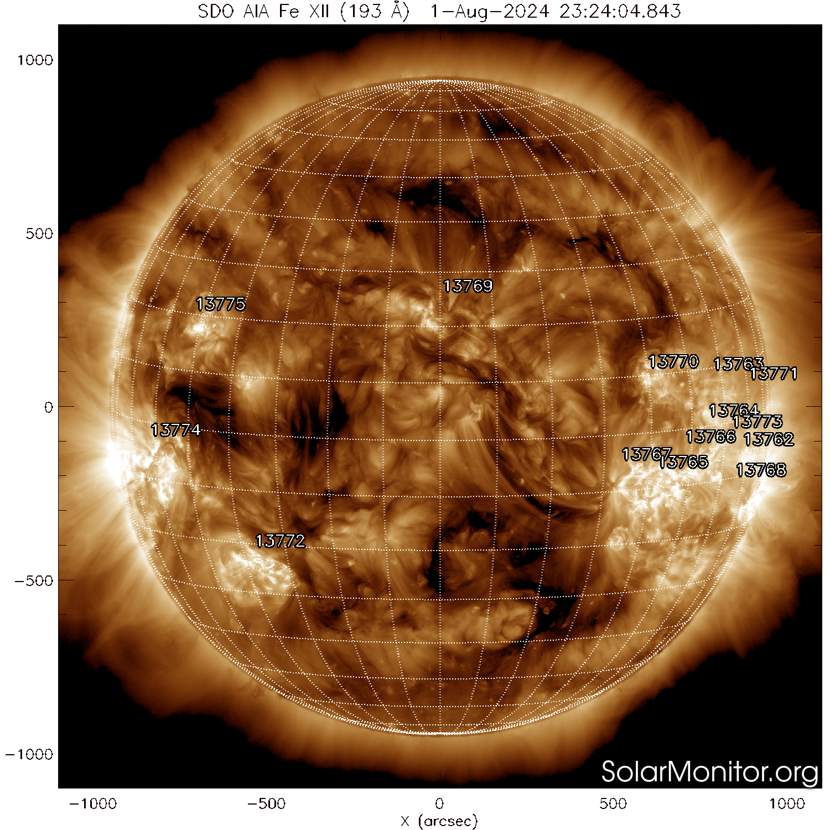
Medio interplanetario:
Región de interacción de viento solar
Esta semana se registro una eyección de masa coronal (EMC) (ver región sombreada en amarillo en imagen 2). La región fuente de la EMC podría estar asociada a la región activa 13772 (ver imagen 1). Dicha eyección generó actividad geomagnética: Kp=7 y Dst= -116 nT.
Imagen 1: https://sdo.gsfc.nasa.gov/
Imagen 2: http://www.swpc.noaa.gov/products/real-time-solar-wind
<número>
www.sciesmex.unam.mx
09/08/2024
20

Slide 13
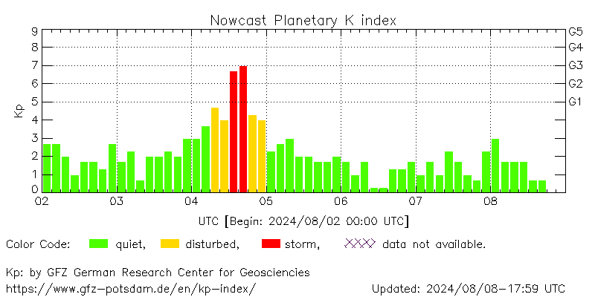
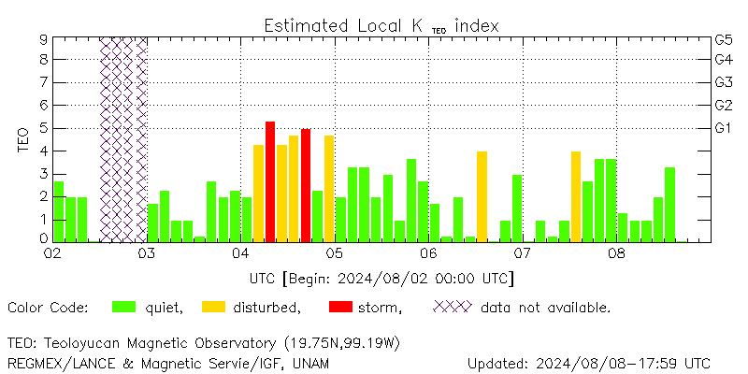
Actividad geomagnética regional y planetaria: índices Kmex y Kp
Se registró una tormenta geomagnética G3 en los índices Kp y Kmex el 4 de agosto. La tormenta geomagnética fue provocada por una corriente de viento solar con componente magnética Bz sur intermitente que llegó al entorno terrestre el 4 de agosto.
NOTA: El cálculo del índice ΔH se realizó usando datos del observatorio geomagnético en Teoloyucan, EdoMex. Los datos son experimentales y no se deben de tomar como definitivos.
Datps: www.gfz-potsdam.de/en/kp-index/
El índice K indica la intensidad de las variaciones del campo magnético terrestre en intervalos de 3 horas.
El índice Kp lo expresa a escala planetaria, mientras que el Kmex lo hace para el territorio mexicano.
<número>
www.sciesmex.unam.mx
09/08/2024
20

Slide 14
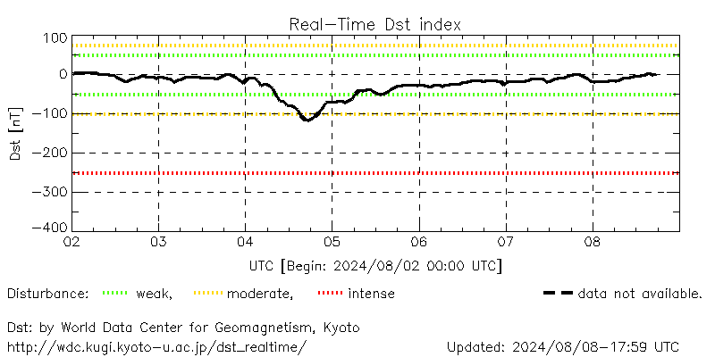
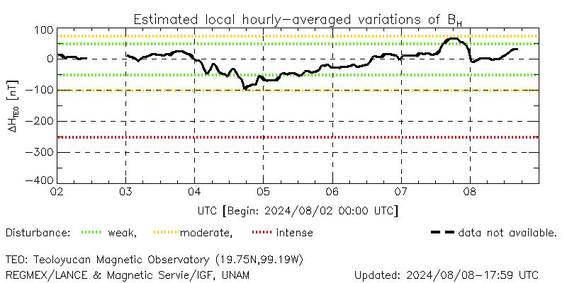
Actividad geomagnética regional y planetaria: índices ΔH y Dst
Se registró una tormenta geomagnética intensa en los índices ΔH y Dst el 4 de agosto. La tormenta geomagnética fue provocada una corriente de viento solar con componente magnética Bz sur intermitente que llegó a al entorno terrestre el 4 de agosto.
NOTA: El cálculo del índice ΔH se realizó usando datos del observatorio geomagnético en Teoloyucan, EdoMex. Los datos son experimentales y no se deben de tomar como definitivos.
Datos: wdc.kugi.kyoto-u.ac.jp/dst_realtime/
Los índices Dst y ΔH miden las variaciones temporales de la componente horizontal del campo geomagnético, el primero a escala planetaria y el segundo para México.
Estas variaciones, en general, se deben al ingreso de partículas cargadas, provenientes del espacio exterior, al ambiente espacial terrestre.
<número>
www.sciesmex.unam.mx
09/08/2024
20

Slide 15
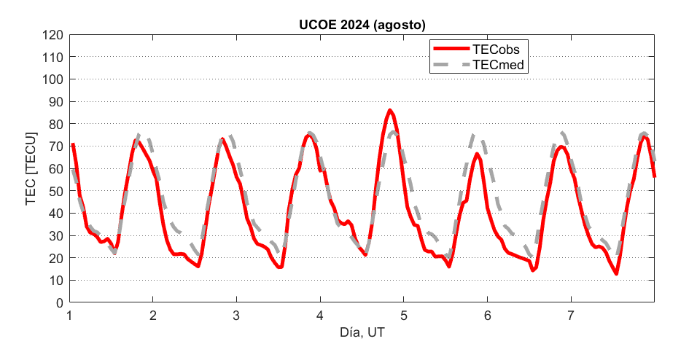
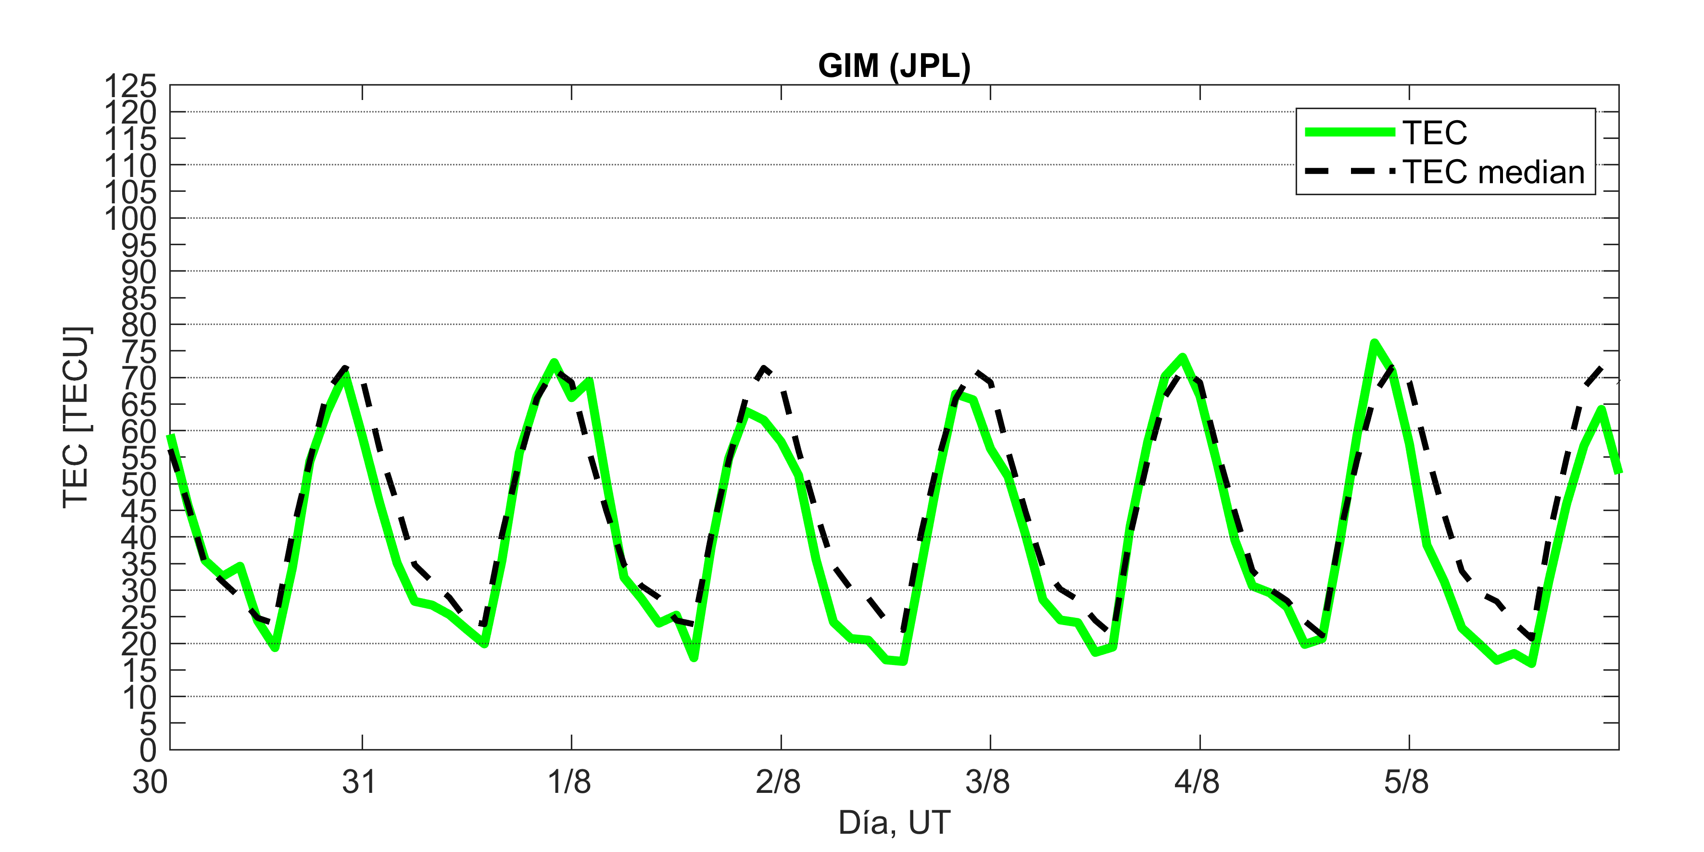

Ionósfera sobre México:
TEC en el centro del país
El contenido total de electrones (TEC) es un parámetro que sirve para caracterizar el estado de la ionosfera de la Tierra.
Series temporales de los valores de TEC (TECobs) con referencia a su valor mediano (TECmed) obtenidas de:
(1) Estación local UCOE, receptor ubicado en las instalaciones del MEXART
El cálculo se realiza en base del software “TayAbsTEC” del Instituto de Física Solar-Terrestre, SB RAS. Referencia: Yasyukevich et al., 2015, doi: 10.1134/S001679321506016X.
(2) Mapas ionosféricos globales (GIM JPL)
Durante esta semana no se observaron variaciones significativas de TEC.
<número>
www.sciesmex.unam.mx
08/08/2024
20
Notes:
<número>

Slide 16
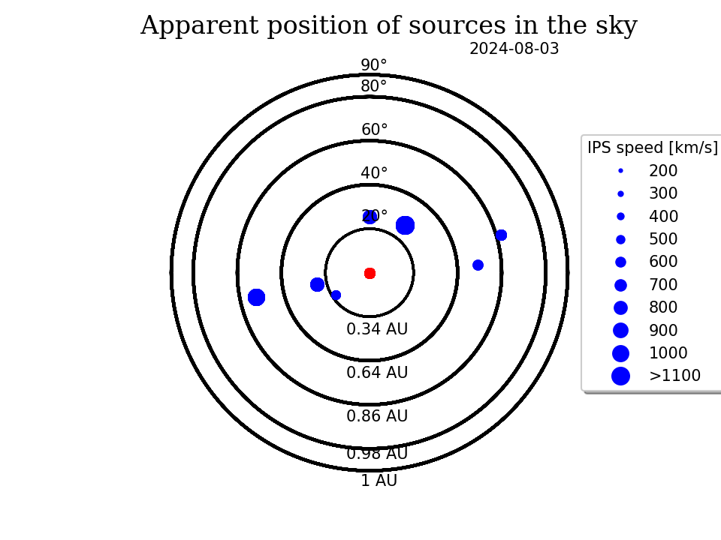
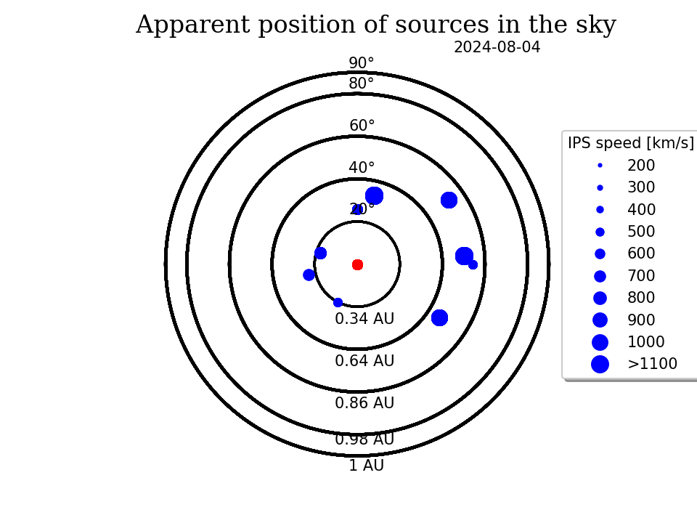
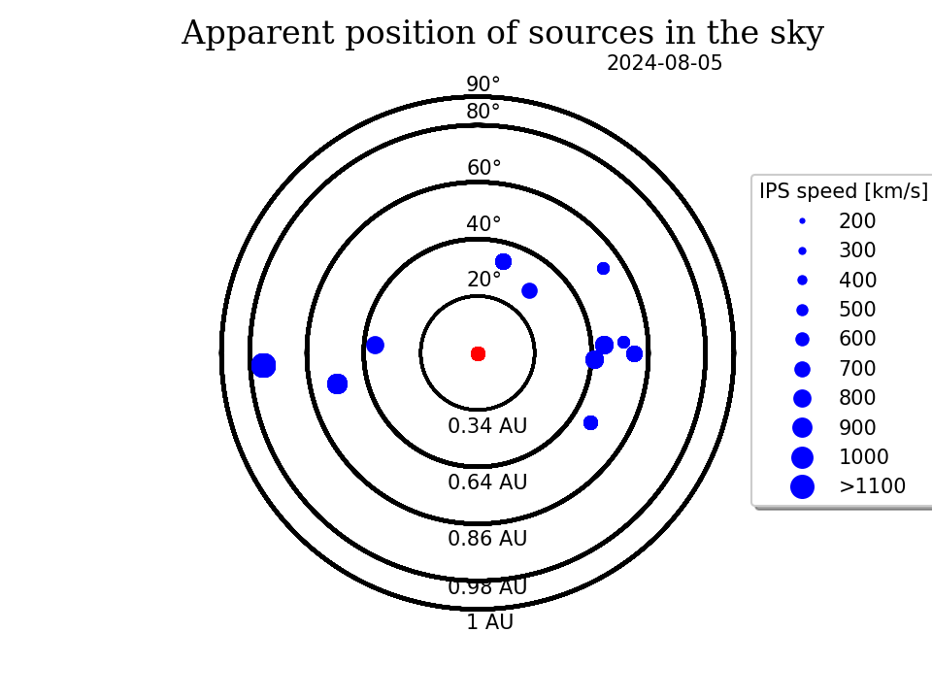
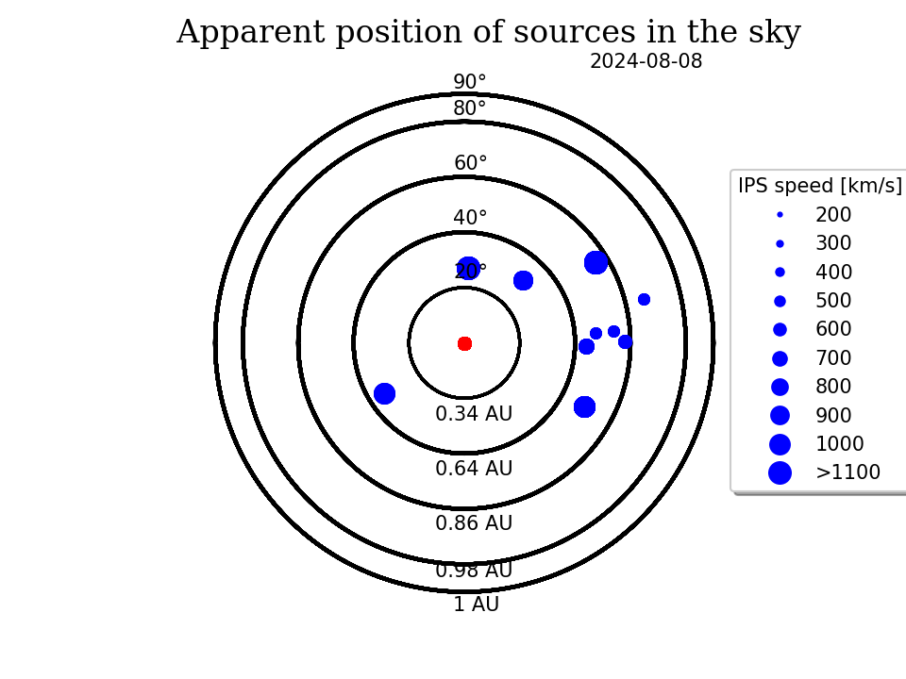
Medio interplanetario
Centelleo interplanetario
Magnitud de velocidades de viento solar registradas por MEXART.
Se muestra con círculos azules la posición aparente de fuentes de centelleo vistas desde la Tierra, su dimensión representa la rapidez del viento solar. Al centro el Sol (círculo rojo). Los círculos concéntricos marcan la elongación o distancia heliocéntrica en grados o unidades astronómicas.
Mapas correspondientes a los últimos días en que se registraron observaciones. Velocidades en su mayoría van de 300 a 800 km/s.
Los velocidad calculada hasta ahora es experimental.
<número>
www.sciesmex.unam.mx
09/08/2024
20

Slide 17
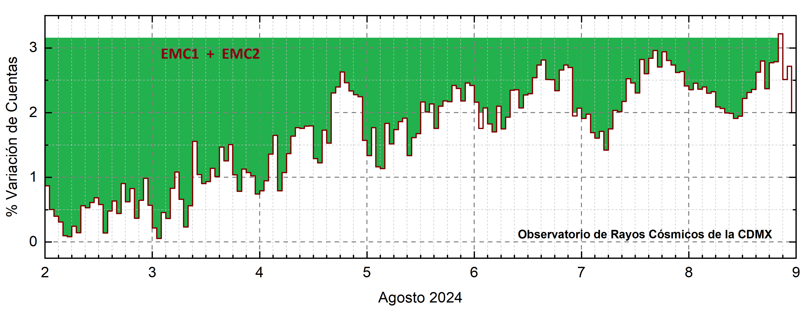
Rayos Cósmicos:
http://www.cosmicrays.unam.mx/
Datos registrados por el Observatorio de Rayos Cósmicos de la Ciudad de México. Del 2 al 9 de agosto de 2024 continuo el registró del decrecimiento Forbush (dF) debido al impacto de dos EMCs. El dF inició el 30 de julio a las 9 hrs TU y terminó el 8 de agosto a las 20 hrs TU. El área coloreada en verde representa la caída en las cuentas de rayos cósmicos detectadas en la CDMX.
<número>
www.sciesmex.unam.mx
9/08/24
20
Notes:
<número>

Slide 18
Créditos
UNAM/LANCE/SCiESMEX
Dr. J. Américo González Esparza
Dr. Pedro Corona Romero
Dra. Maria Sergeeva
Dr. Julio C. Mejía Ambriz
Dr. Luis Xavier González Méndez
Dr. José Juan González Avilés
Ing. Ernesto Andrade Mascote
M.C. Pablo Villanueva Hernández
Dr. Ernesto Aguilar-Rodriguez
Dra. Verónica Ontiveros
Dra. Tania Oyuki Chang Martínez
Dr. Víctor José Gatica Acevedo
Dra. Angela Melgarejo Morales
Isaac David Orrala Legorreta
UNAM ENES-Morelia
Dr. Mario Rodríguez Martínez
M.C. Raúl Gutiérrez Zalapa
Ing. Ariana Varela Mendez
Mateo Peralta Mondragón
Jaquelin Mejía Orozco
Grace Diane Jiménez González
UNAM/PCT
Dra. Elsa Sánchez García
Dr. Carlos Arturo Pérez Alanis
M.C. Isaac Castellanos Velasco
UANL/LANCE
Dr. Eduardo Pérez Tijerina
Dra. Esmeralda Romero Hernández
UNAM/IGF/RAYOS CÓSMICOS
Dr. José Francisco Valdés Galicia
Fis. Alejandro Hurtado Pizano
Ing. Octavio Musalem Clemente
SERVICIO MAGNÉTICO
M.C. Esteban Hernández Quintero
M.C. Gerardo Cifuentes Nava
Dra. Ana Caccavari Garza
GPCEET/SAET-IPN
Ing. Julio César Villagrán Orihuela
Miguel Daniel González Arias
Carlos Escamilla León
Pablo Romero Minchaca
Alfonso Iván Verduzco Torres
Claudia López Martínez
Ana María Ramírez Reyes
Emiliano Campos Castañeda
Elaboración: Elsa Sánchez García
Revisión: Angela Melgarejo Morales
<número>
www.sciesmex.unam.mx
09/08/2024
20

Slide 19
01/04/2022
<número>
Agradecimientos
El Laboratorio Nacional de Clima Espacial (LANCE) es parcialmente financiado por: el programa Cátedras CONACYT Proyecto 1045 y el Fondo Sectorial AEM-CONACYT proyecto 2014-01-247722. Agradecemos al proyecto Conacyt – Repositorio Institucional de Clima Espacial 268273. Agradecemos al proyecto AEM-2018-01-A3-S-63804 del Fondo Sectorial CONACYT-AEM. Agradecemos a todos los responsables y colaboradores de instrumentos del LANCE y a las redes de estaciones GPS del Servicio Sismológico Nacional y TlalocNET por facilitar sus datos. Agradecemos a Gerardo Cifuentes, Esteban Hernández y Ana Caccavari por los datos del Observatorio Magnético de Teoloyucan. De igual forma, agradecemos los servicios de IGS (International GNSS Service) por permitirnos usar los datos IONEX disponibles en: https://cddis.nasa.gov/archive/gnss/products/ionex. Los valores de TEC fueron obtenidos a partir de observaciones de las redes GPS del Servicio Sismológico Nacional (SSN), SSN-TLALOCNet y TLALOCNet del Servicio de Geodesia Satelital (SGS). Agradecemos al personal del SSN y del SGS por el mantenimiento de estaciones, la adquisición de datos y el soporte de IT de estas redes. Las operaciones de la red TLALOCNet y SSN-TLALOCNet GPS han sido apoyadas por The National Science Foundation bajo el proyecto EAR-1338091 a UNAVCO Inc., los proyectos CONACyT 253760 y 256012 y los proyectos UNAM-PAPIIT IN109315-3 y IN104818-3 de E. Cabral-Cano y el proyecto UNAM-PAPIIT IN111509 de R. Pérez. De igual forma, agradecemos a los proyectos de infraestructura del CONACyT: 253691 y del PAPIIT-DGAPA: IA107116 para el fortalecimiento de equipos como la estación fija de GPS, que forman parte del LACIGE-UNAM, de la ENES unidad Morelia a cargo de M. Rodríguez-Martínez, El cálculo de TEC se realiza: 1) utilizando el software US-TEC que es un producto de operación del Space Weather Prediction Center (SWPC), desarrollado a través de una colaboración entre National Geodetic Survey, National Oceanic and Atmospheric Administration (NOAA) y el Cooperative Institute for Research in Environmental Sciences of the University of Boulder, Colorado, 2) con base en el software TayAbsTEC del Instituto de Física Solar-Terrestre, sección Siberiana de la Academia de Ciencias Rusa. Parte del procesamiento de datos se lleva a cabo dentro del centro de Supercómputo de Clima Espacial (CESCOM) del LANCE. Así mismo agradecemos al Space Weather Forecasting Center for Astrophysics &Space Research de la University of California in San Diego y al Korean Space Weather Center por los datos de pronóstico para los modelos WSA-ENLIL y los mapas tomográficos por IPS. Agradecemos a la red e-callisto por los datos proporcionados de espectros electromagnéticos dinámicos de la red internacional de registro de eventos de radio solares.
<número>
09/08/2024
20
www.sciesmex.unam.mx

